Slide 1
স্বাগতম

Slide 2
শিক্ষক পরিচিতি
পাঠ পরিচিতি
লুৎফুন নাহার
সহকারী শিক্ষিকা
লতিফা সিদ্দিকী বালিকা উচ্চ বিদ্যালয়
দশম শ্রেণী
বাংলাদেশের ইতিহাস ও বিশ্বসভ্যতা
তৃতীয় অধ্যায়
প্রাচীন বাংলার জনপদ

Slide 3
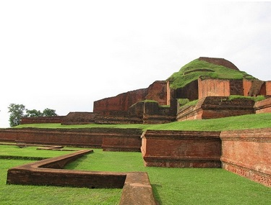
পূর্বজ্ঞান যাচাই
মহাস্থানগড়,বগুড়া

Slide 4
শিক্ষন ফল
মানচিত্রে প্রাচীন বাংলার জনপদ গুলোর বর্তমান অবস্থান চিহ্নিত ও বর্ণনা
প্রাচীন বাংলার তথ্য অনুসন্ধানে জনপদগুলোর গুরুত্ত
প্রাচীন বাংলার ইতিহাস সম্পর্কে ধারনা

Slide 5
পাঠ উপস্থাপন

Slide 6
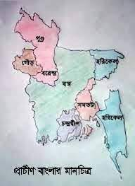
বরেন্দ্র
পুন্ড্র
গৌড়
বঙ্গ
হরিকেল
সমতট
প্রাচীন বাংলার জনপদ
চন্দ্রদীপ

Slide 7
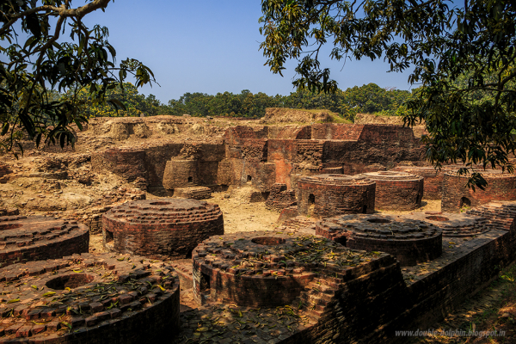
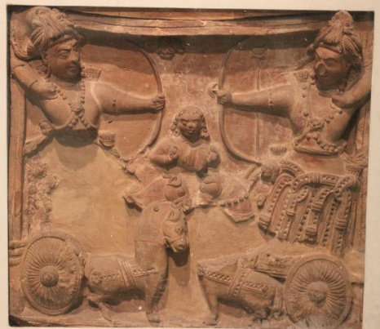
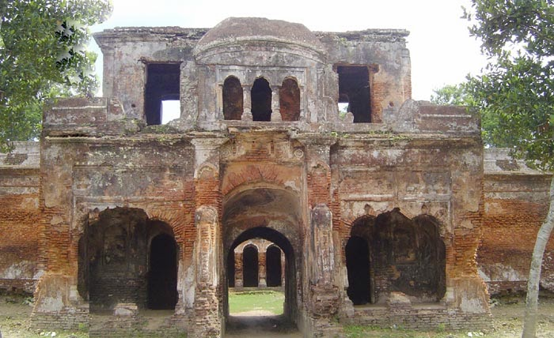
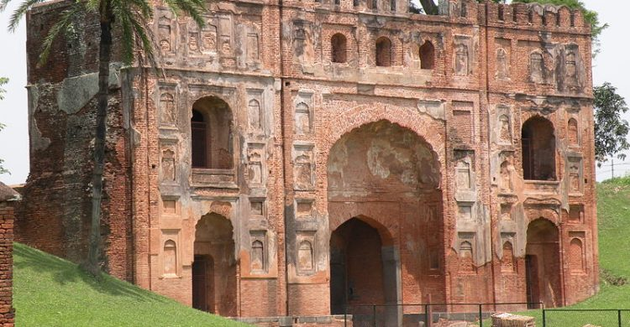
প্রাচীন বাংলার রাজধানী গৌড় নগরী

Slide 8
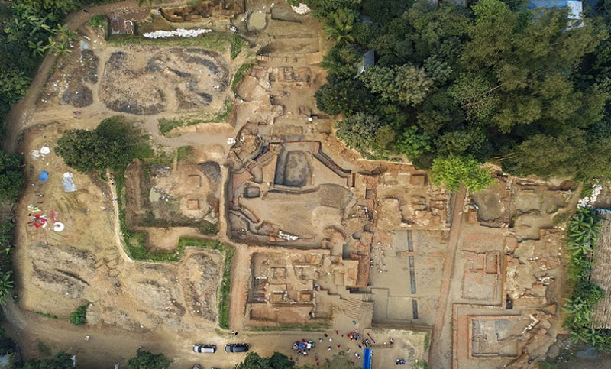
বঙ্গ জনপদ

Slide 9
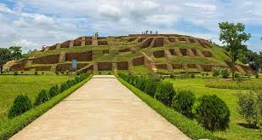
পুন্ড্র জনপদ

Slide 10
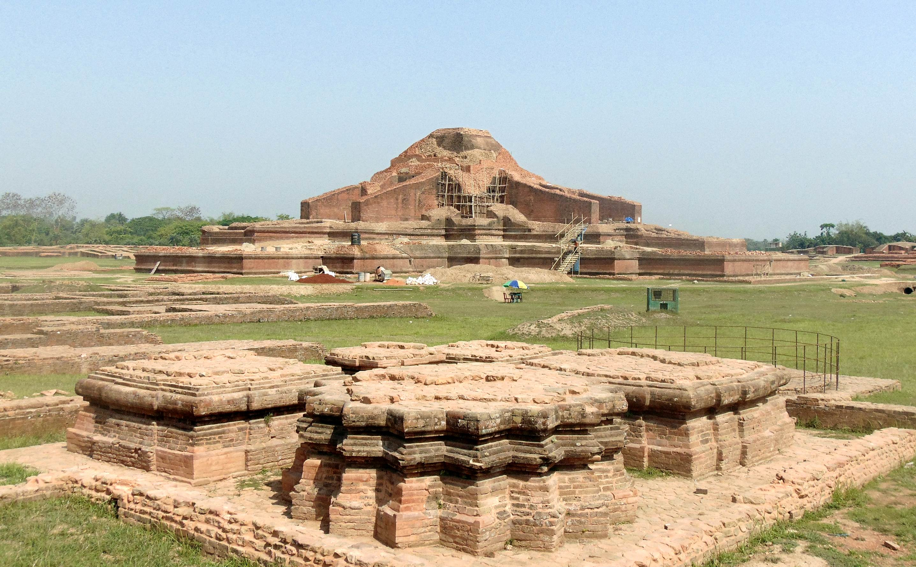
বরেন্দ্রভূমি

Slide 11
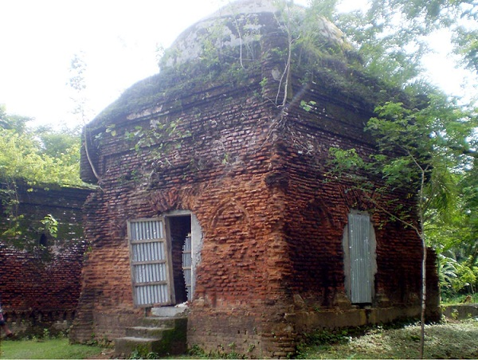
চন্দ্রদীপ জনপদ

Slide 12
ধন্যবাদ

